Slide 1
CHÀO MỪNG CÁC EM ĐẾN VỚI TIẾT TOÁN!

Slide 2
Chủ đề
12
PHÉP CỘNG, PHÉP TRỪ TRONG PHẠM VI 1 000
61
PHÉP TRỪ (không nhớ)
TRONG PHẠM VI 1 000
Bài
TIẾT 3

Slide 3
01
02
03
YÊU CẦU CẦN ĐẠT
Ôn tập, củng cố kiến thức về phép trừ (không nhớ) trong phạm vi 1 000.
Ôn tập về so sánh số, đơn vị đo độ dài mét.
Ôn tập về hình phẳng và vị trí (trong – ngoài).

Slide 4
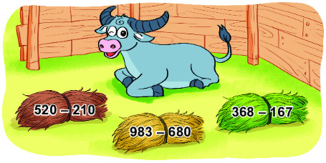
1
Trâu sẽ ăn bó cỏ ghi phép tính có kết quả lớn nhất. Hỏi trâu sẽ ăn bó cỏ nào?
= 310
= 201
= 303

Slide 5
2
Chọn kết quả đúng.
a) 372 – 251 + 437 = ?
A. 358 B. 558 C. 458
121
+ 437
= 558
b) 480 – 320 + 382 = ?
A. 342 B. 442 C. 542
160
+ 382
= 542

Slide 6
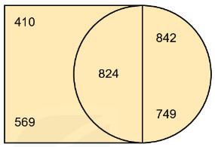
3
Tìm hiệu của số lớn nhất nằm trong hình tròn và số bé nhất nằm trong hình vuông.
Số lớn nhất nằm trong hình tròn là: 842.
Số bé nhất nằm trong hình vuông là: 410.
Ta có: 842 – 410 =
432.
Vậy: Hiệu của số lớn nhất nằm trong hình tròn và số bé nhất nằm trong hình vuông là 432.

Slide 7
4
Biết chiều dài của một số cây cầu như sau:
Tên cầu | Cầu Rồng (Đà Nẵng) | Cầu Bãi Cháy (Quảng Ninh) | Cầu Trường Tiền (Thừa Thiên – Huế) | Cầu Bến Thuỷ 2 (Nghệ An – Hà Tĩnh)
Chiều dài | 666 m | 903 m | 403 m | 1 000 m

Slide 8

Cầu Rồng: Chiều dài 666 m
Cầu Rồng được xem là tượng trưng của thành phố Đà Nẵng

Slide 9

Cầu Bãi Cháy: chiều dài 903 m

Slide 10

Cầu Trường Tiền: chiều dài 403 m

Slide 11

Cầu Bến Thuỷ 2: chiều dài 1 000 m

Slide 12
4
Biết chiều dài của một số cây cầu như sau:
Tên cầu | Cầu Rồng (Đà Nẵng) | Cầu Bãi Cháy (Quảng Ninh) | Cầu Trường Tiền (Thừa Thiên – Huế) | Cầu Bến Thuỷ 2 (Nghệ An – Hà Tĩnh)
Chiều dài | 666 m | 903 m | 403 m | 1 000 m
a) Trong các cây cầu trên, cầu nào dài nhất, cầu nào ngắn nhất?
Ta có: 403 m < 666 m < 903 m < 1 000 m
Vậy trong các cây cầu đã cho, cầu Bến Thủy 2 dài nhất, cầu Trường Tiền ngắn nhất.

Slide 13
4
Biết chiều dài của một số cây cầu như sau:
Tên cầu | Cầu Rồng (Đà Nẵng) | Cầu Bãi Cháy (Quảng Ninh) | Cầu Trường Tiền (Thừa Thiên – Huế) | Cầu Bến Thuỷ 2 (Nghệ An – Hà Tĩnh)
Chiều dài | 666 m | 903 m | 403 m | 1 000 m
903 m
403 m
b) Cầu Bãi Cháy dài hơn cầu Trường Tiền bao nhiêu mét?
Cầu Bãi Cháy dài hơn cầu Trường Tiền số mét là:
903 – 403 = 500 (m)
Đáp số: 500 m.

Slide 14

5
Cho số 780 được xếp bởi que tính như sau:
798
a) Hãy chuyển chỗ 1 que tính để tạo thành số lớn nhất có thể.
b) Tìm hiệu của số thu được ở câu a và số ban đầu.
Hiệu của hai số là:
798 – 780 = 18

Slide 15
01
02
03
YÊU CẦU CẦN ĐẠT
Ôn tập, củng cố kiến thức về phép trừ (không nhớ) trong phạm vi 1 000.
Ôn tập về so sánh số, đơn vị đo độ dài mét.
Ôn tập về hình phẳng và vị trí (trong – ngoài).

Slide 16
CHÀO TẠM BIỆT CÁC EM!

